Slide 1
“EFECTO DEL USO DE ZEOLITA SOBRE LA GERMINACIÓN DE SEMILLAS DE DOS ESPECIES DE FORESTALES (Eucalyptus sp. y Cupressus lucitánica)”
Iván Andrés Álvarez Picerno

Slide 2
INTRODUCCIÓN
Son aluminosilicatos hidratados de cationes alcalinos y alcalinotérreos que poseen una estructura tridimensional cristalina.
Zeolita: zein=hierve y lithos=piedra. Su origen es volcánico.
Capacidad de hidratarse y deshidratarse de forma reversible.
Capacidad de retención de humedad y movimiento del agua importantes para la germinación y desarrollo de las plantas.
En los sustratos es importante el tamaño de partícula (dentro y entre partículas) ya que este determina el grado de porosidad de los mismos. Relación agua-aire
Estudios determinaron una correlación entre tamaño de partícula y tamaño de poro en la zeolita, determinando que la porosidad interna de este material puede tener un efecto significativo en la capacidad de retención de agua.
Propagación de forestales en nuestro medio.

Slide 3
Planteamiento del Problema
Desconocimiento de la influencia de la zeolita sobre la germinación de plantas forestales. (restringir perdidas de fertilizantes por lixiviación, neutralizar pH bajos de suelos agrícolas, alta CIC y afinidad por iones NH₄⁺).
Poseen cavidades moleculares de 3 a 10 Ǻ, contienen iones Na+, K+ y Ca2+, moléculas de agua con libertad de movimiento, lo que favorece su capacidad de intercambio iónico.
Influye directamente en la germinación ya que cumple con la función de sostén, drenaje y aireación de la semilla y al mismo tiempo se convierte en una reserva de sustancias nutritivas para el desarrollo posgerminativo.
Clinoptilolita y mordenita utilizadas en la agricultura por sus propiedades fisicoquímicas: Alta CIC (100-300 meq * 100g⁻¹), activa adsorción y filtración molecular, habilidad de hidratación y deshidratación sin alterar su estructura (cavidades del 18 a 40% de su volumen y su selectividad y afinidad por NH₄⁺ y K⁺

Slide 4
Antecedentes
Las zeolitas naturales son sustratos con características ideales para el optimo crecimiento de plantas forestales, siendo una alternativa para su propagación
Se demostró que su combinación con materia orgánica en una proporción de 7:3 garantiza condiciones favorables para el crecimiento y nutrición para el desarrollo de tomate y pepino.
Fertilizantes organominerales combina zeolita y diferentes fuentes orgánicas. Fueron diseñados con la finalidad de reducir y sustituir el uso del fertilizante químico tradicional en la agricultura. No genera ningún tipo de residuo.
Estudios realizados en la clinoptilolita como aditivo en el sustrato se concluye que los nutrientes de diferentes soluciones de fertilizantes quedaron depositados en su estructura.

Slide 5
Justificación
Debido al uso inadecuado de fertilizantes nitrogenados como la urea, el suelo ha sufrido grandes cambios
Con el uso de la zeolita se puede mejorar y/o aumentar la productividad agrícola
Se han obtenido buenos resultados al combinar fertilizantes nitrogenados con el 25% de zeolita, evitando perdidas de 70% de nitrógeno.

Slide 6
OBJETIVOS
General:
Determinar la influencia de la zeolita en la germinación y primera etapa de desarrollo de plántulas de Eucalyptus sp. y Cupressus lucitanica.
Específicos:
Analizar la influencia de la incorporación de zeolita en el tiempo de germinación de las semillas de Eucalyptus sp. y Cupressus lucitanica.
Determinar la variación en la altura de crecimiento de las plántulas de Eucalyptus sp. y Cupressus lucitanica debido a la incorporación de zeolita.
Evaluar la influencia de la zeolita en el sustrato empleado para el desarrollo de plántulas de Eucalyptus sp. y Cupressus lucitanica

Slide 7
HIPÓTESIS
Ho: El uso de la zeolita en la producción de plántulas forestales favorece la germinación de semillas y su crecimiento durante la etapa inicial
Hi: El uso de la zeolita en la producción de plántulas forestales no favorece la germinación de semillas y su crecimiento durante la etapa inicial

Slide 8
MARCO TEÓRICO
Alex Cronstedt 1756 (Zeo=hervir y Lithos=piedra)
Posteriores investigaciones mostraron que podían intercambiar iones metálicos en disoluciones acuosas y al estar libres de agua tienen la capacidad de adsorber compuestos específicos. “tamices moleculares”
Son minerales no tóxicos. Han sido aprobadas para su uso en diversos productos, incluyendo alimentos.

Slide 9
Estructura de la Zeolita
Configuración tetraédrica de 4 átomos de O alrededor de uno central, generalmente de Al o Si.
Los tetraedros inducen cargas negativas los cuales son neutralizados por cationes, que junto a las moléculas de agua ocupan el espacio intracristalino de estos aluminosilicatos.

Slide 10
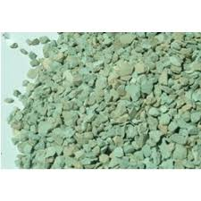
Propiedades de las Zeolitas:
Alta capacidad de intercambio catiónico (CIC)
Canales internos dentro de la estructura tridimensional lo que permite una alta capacidad de retención de agua e intercambio de cationes.

Slide 11
La Zeolita en la Agricultura
Características edáficas: Factor corrector de suelos deteriorados, fertilizantes de liberación lenta, aditivos de fertilizantes.
Favorece la estabilización del humus debido a que su composición química permite la condensación de ácidos húmicos.
Contribuye a la desintoxicación de suelos, gracias a su característica de tamiz molecular.
Favorece a los cultivos incluso en época de sequía.
Hace posible la retención de N, K, Ca, Mg y micronutrientes en la Rizósfera.
Mejora la eficiencia de aprovechamiento de los fertilizantes al evitar las perdidas por volatilización y lixiviación.
Su aplicación como aditivo a los fertilizantes reduce del 20–40% la cantidad de los mismos disminuyendo significativamente el costo de la fertilización además de mejorar el rendimiento.

Slide 12
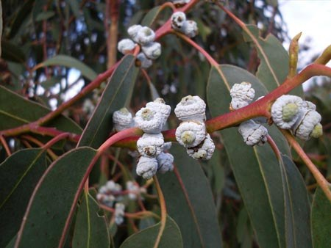
Especies Forestales
Las especies forestales juegan un papel importante en la ecología ambiental.
Eucalyptus sp.
- Tronco recto y cilíndrico.
- Copa poco frondosa.
- Corteza exterior (Ritidoma): Marrón claro con aspecto de piel.
- Corteza interior: lisa
- Hojas sésiles ovaladas y grisáceas de color verde azulado brillante de adultas.
- Flores blancas y solitarias.
- Fruto en cápsula.
- Semillas pequeñas.

Slide 13
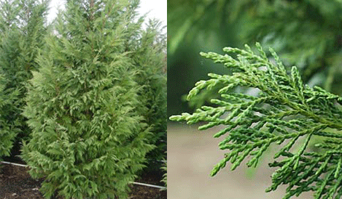
Cupressus lucitánica:
- (30 – 40) m de altura
- Tronco recto y cilíndrico con raíces tablares grandes.
- Corteza externa gruesa rojiza-marrón.
- Copa cónica con ramas extendidas
- Hojas perennifolias, escamosa con márgenes lisos y enteros.
- Flores masculinas y femeninas en la misma inflorescencia.
- Fruto capsula leñosa lenticelada.

Slide 14
MATERIALES Y MÉTODOS
Ubicación del lugar de la investigación:
Provincia: Pichincha
Cantón: Rumiñahui
Parroquia: Sangolquí
Sector: San Fernando
Ubicación Geográfica:
Altitud: 2 748 m.s.n.m.
Latitud: 0º23’20’’ S
Longitud: 78º24’44’’ W

Slide 15
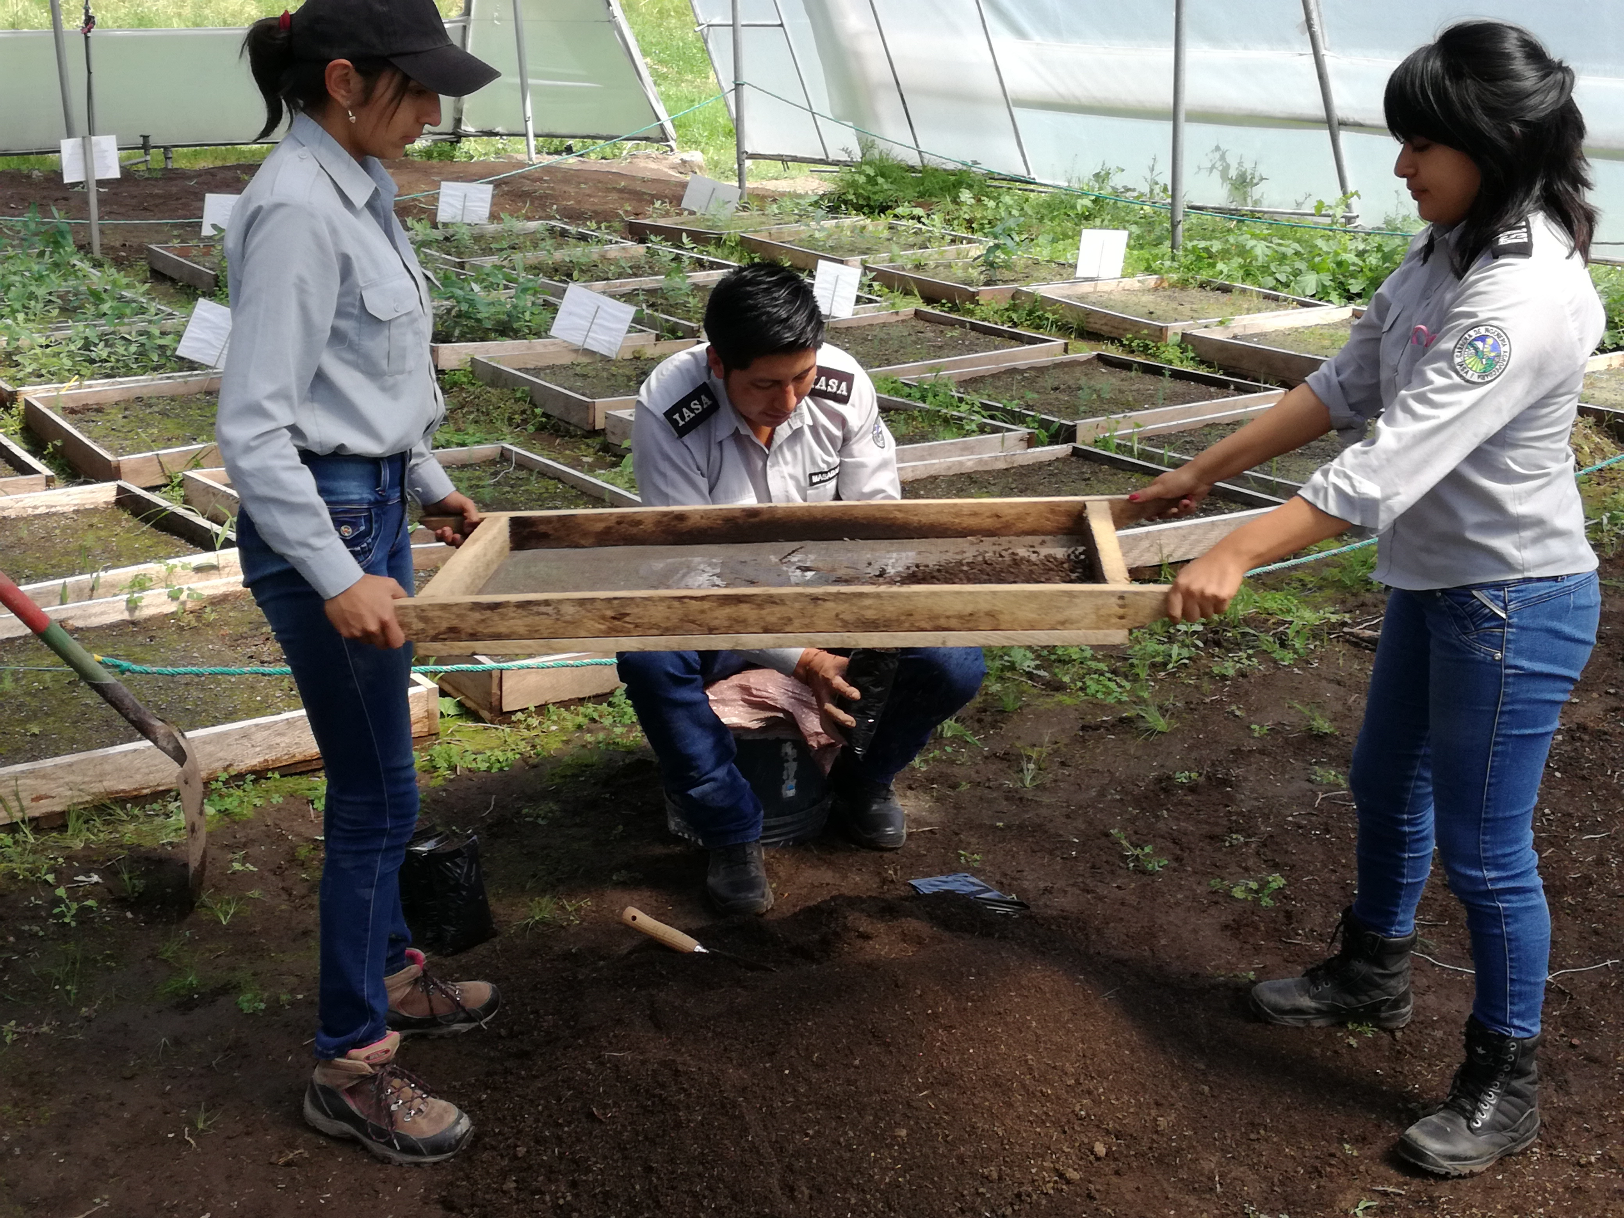
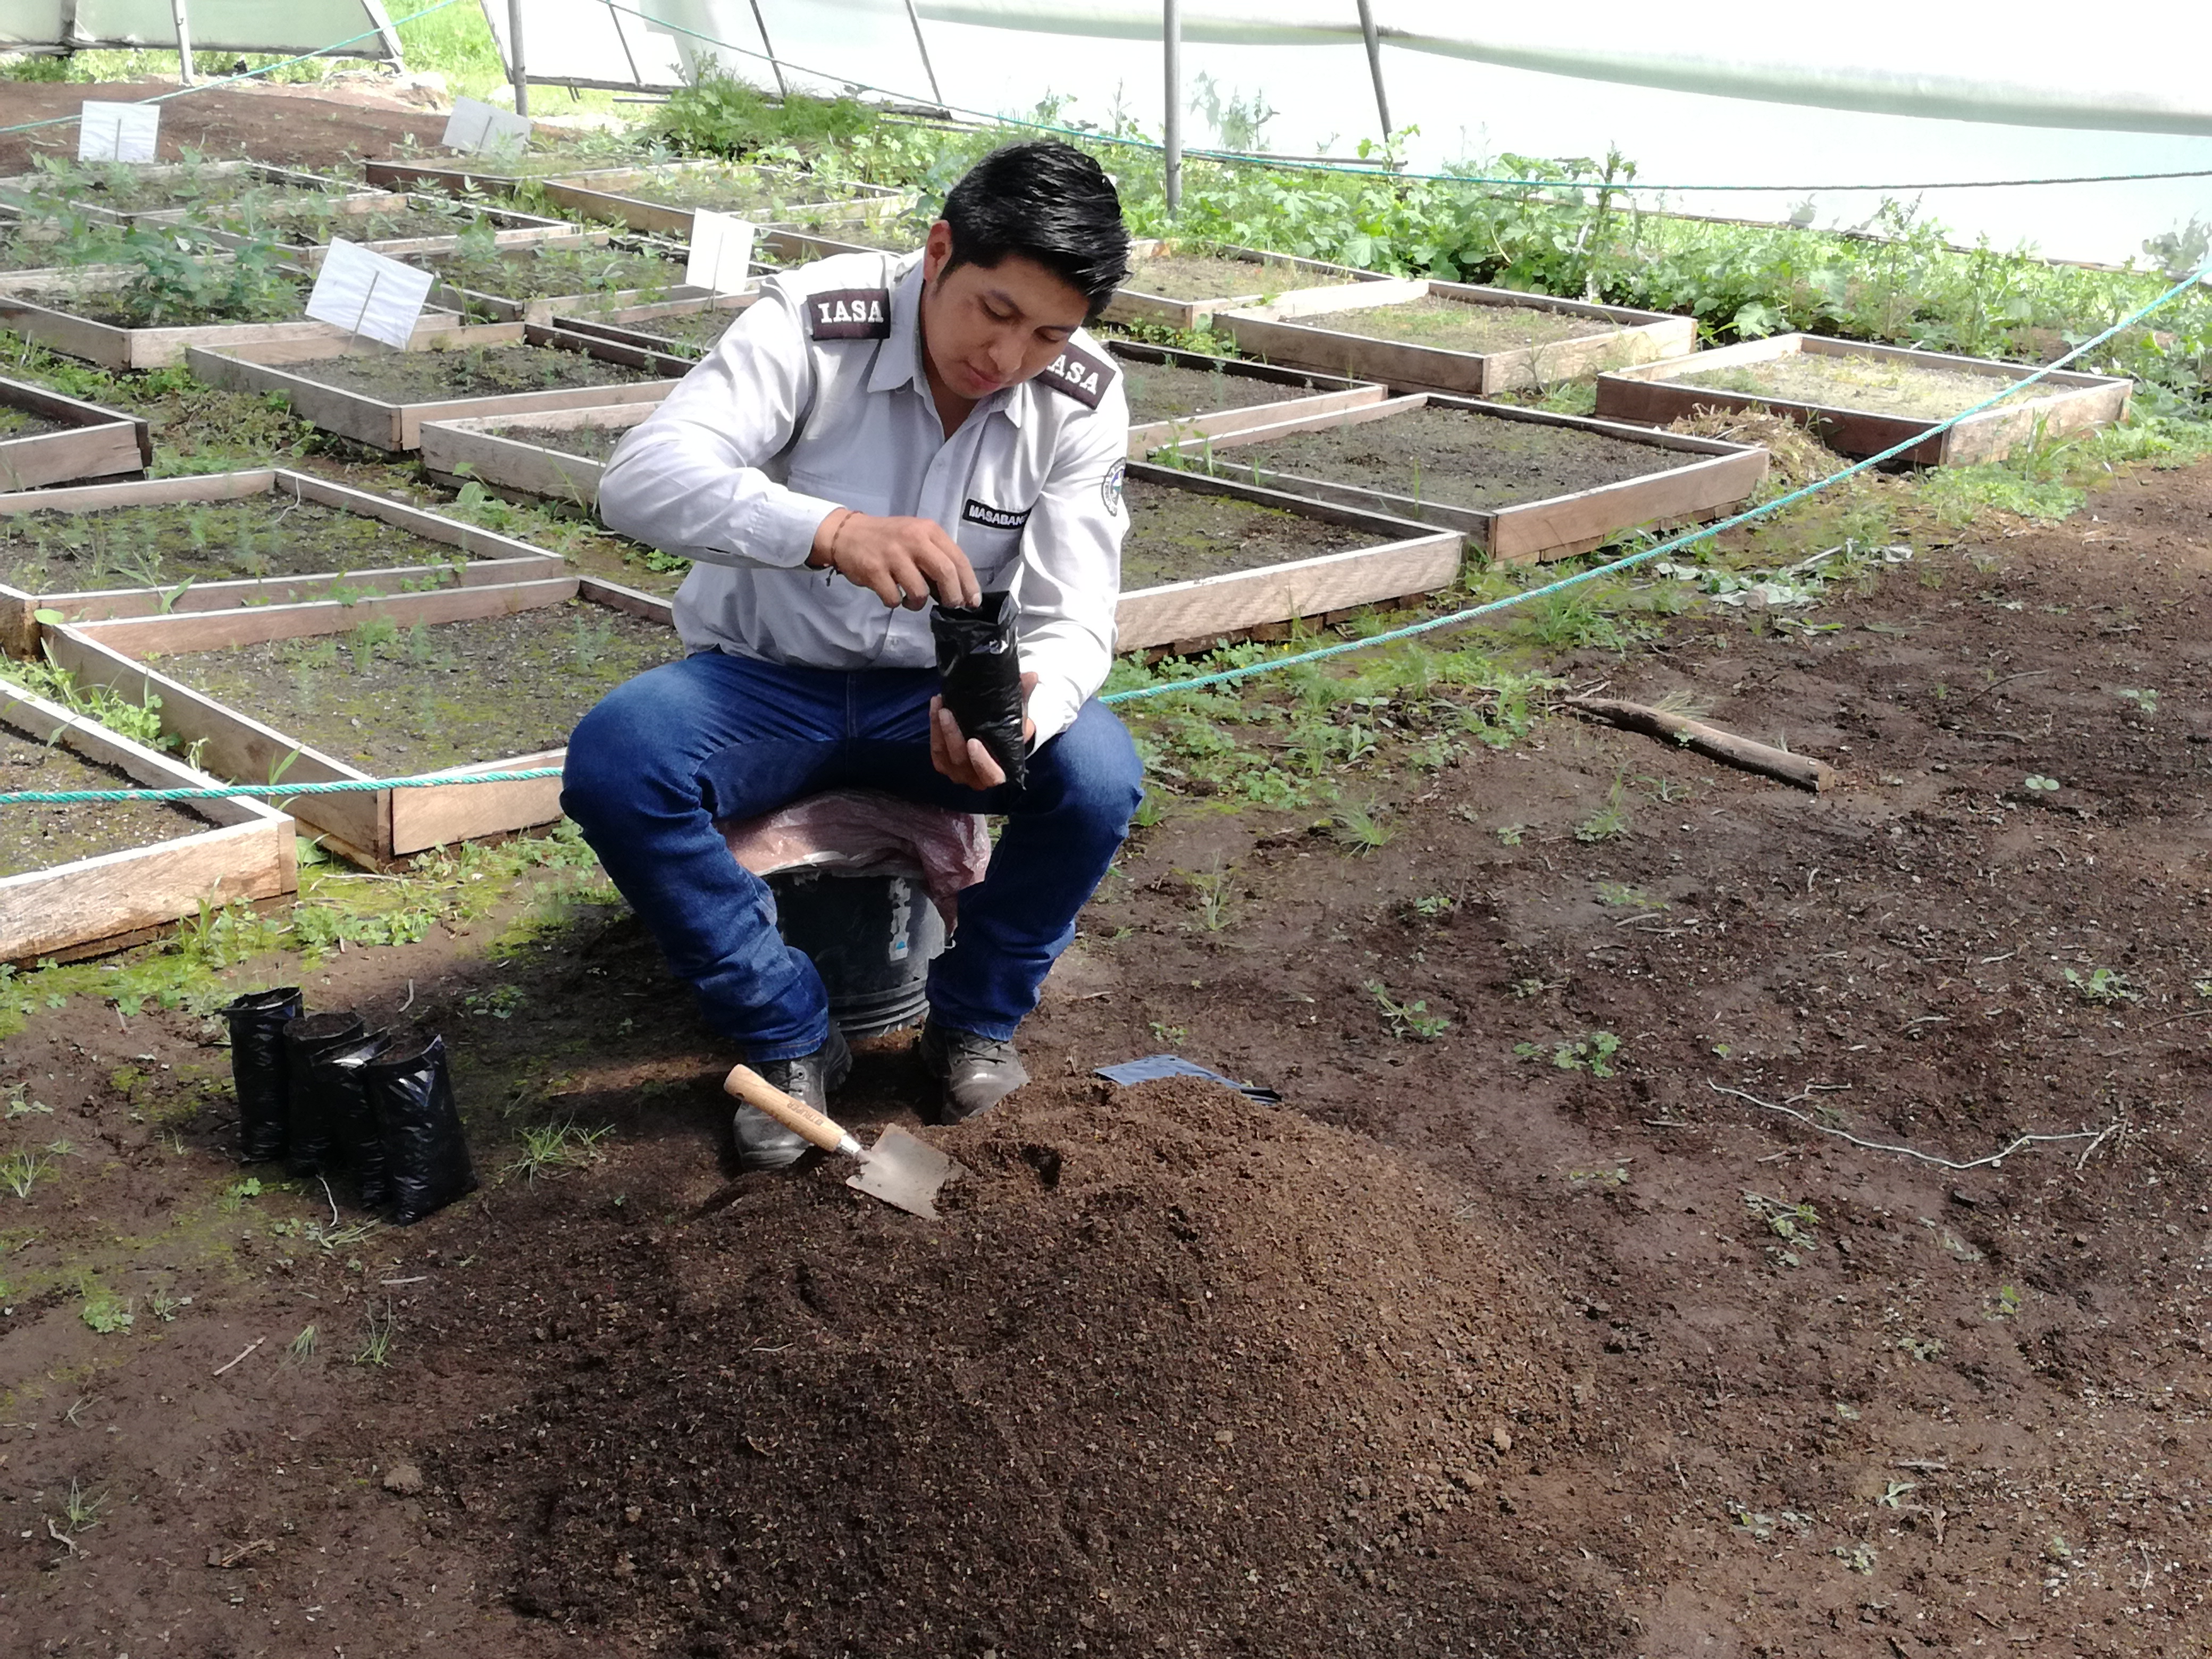
Materiales Empleados

Slide 16
Diseño Experimental
Se aplicó un diseño experimental completamente al Azar estableciéndose cinco tratamientos con tres repeticiones para las dos especies en estudio. Para el análisis estadístico se procedió a un análisis de varianza utilizando la prueba de Tukey.
Toma de Datos
La evaluación de la altura y el diámetro se realizo cada seis semanas, es decir, en la semana 6, 12, 18 y 24.
Descripción de los tratamientos
Cinco tratamientos uno para cada dosis de zeolita y dos testigos.

Slide 17
Dosis de Zeolita, Humus, Tierra y Arena correspondientes a los tratamientos.
Tratamiento | Zeolita (%) | Humus (%) | Tierra (%) | Arena (%) | Especie
T0S1 | 0 | 0 | 50 | 50 | Eucalipto
T0S2 | 0 | 0 | 50 | 50 | Ciprés
T1S1 | 0 | 30 | 35 | 35 | Eucalipto
T1S2 | 0 | 30 | 35 | 35 | Ciprés
T2S1 | 10 | 30 | 30 | 30 | Eucalipto
T2S2 | 10 | 30 | 30 | 30 | Ciprés
T3S1 | 30 | 30 | 20 | 20 | Eucalipto
T3S2 | 30 | 30 | 20 | 20 | Ciprés
T4S1 | 50 | 30 | 10 | 10 | Eucalipto
T4S2 | 50 | 30 | 10 | 10 | Ciprés

Slide 18
Distribución de los tratamientos en el campo
T4S1 | T4S1 | T4S1 | T4S2 | T4S2 | T4S2
CAMINO
T3S1 | T3S1 | T3S1 | T3S2 | T3S2 | T3S2
CAMINO
T2S1 | T2S1 | T2S1 | T2S2 | T2S2 | T2S2
CAMINO
T1S1 | T1S1 | T1S1 | T1S2 | T1S2 | T1S2
CAMINO
T0S1 | T0S1 | T0S1 | T0S2 | T0S2 | T0S2

Slide 19
Metodología de los análisis de suelos
Para la realización del análisis de suelo se procedió a determinar los siguientes parámetros químicos:
- pH
- Conductividad eléctrica
- Cantidad de solidos totales disueltos
Las unidades experimentales se distribuyeron bajo un diseño completamente al azar.

Slide 20
RESULTADOS Y DISCUSIÓN
1) CARACTERIZACIÓN DE SUSTRATOS
Tratamientos | Propiedades Químicas
 | Ph | CE | TDS
T0 | 6.50 | 0.37 | 0.19
T1 | 7.67 | 0.68 | 0.33
T2 | 8.27 | 0.60 | 0.30
T3 | 7.46 | 1.16 | 0.53
T4 | 7.22 | 0.61 | 0.30
Fuentes de Variación | GL | SC | CM
Tratamientos | 2 | 159,79 | 79,89*
*Significación estadística al 0,05 de probabilidad

Slide 21
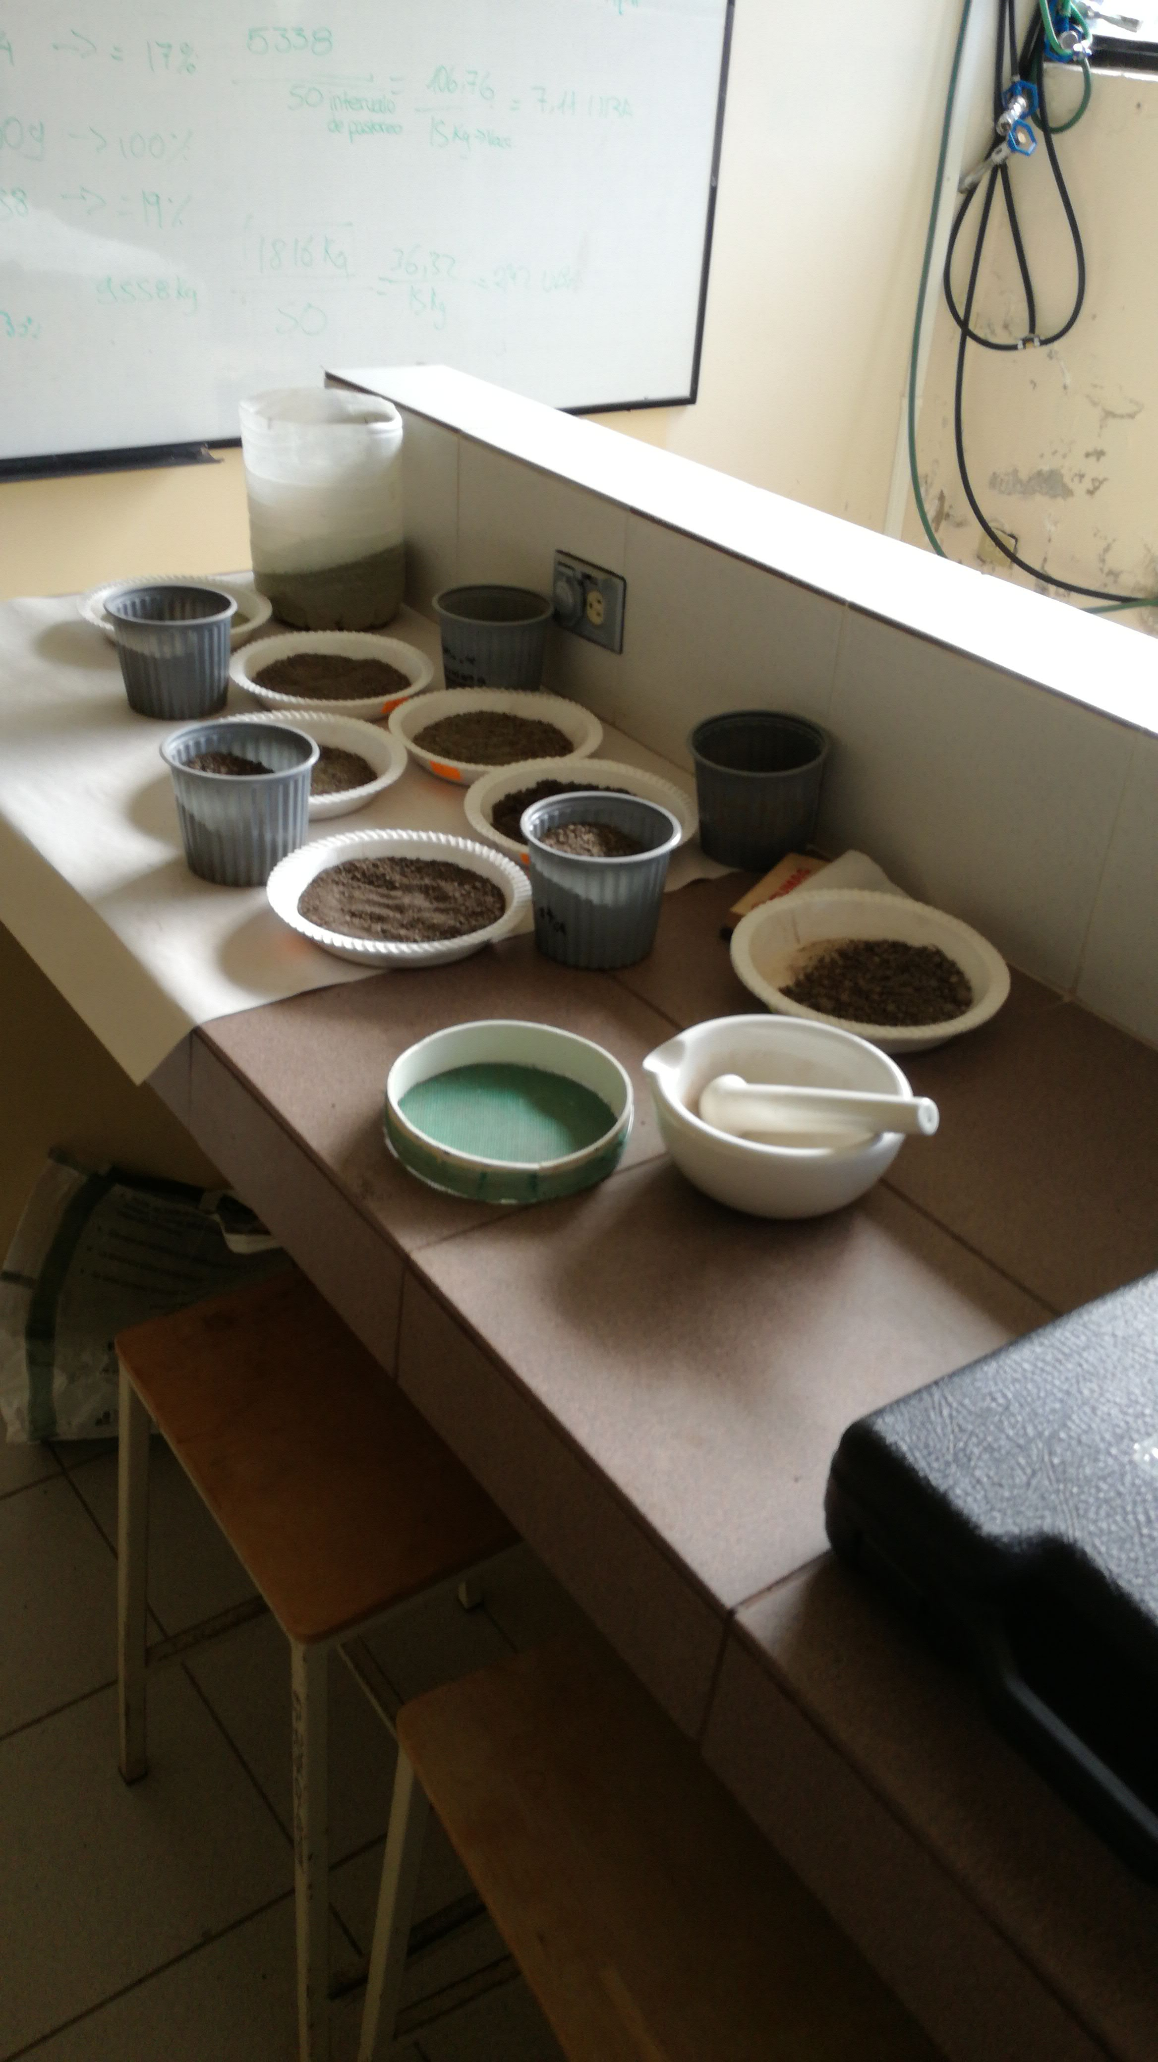
Análisis de Suelos:

Slide 22
Análisis del Tiempo de Germinación
Fuentes de Variación | GL | SC | CM | p-valor
Eucalipto | 4 | 828,11 | 207,02* | <0,001
Ciprés | 4 | 168,28 | 42,07* | <0,001
Tratamientos | Germinación (días)
 | Eucalipto | Ciprés
T0 | 39 | 39
T1 | 33 | 39
T2 | 27 | 39
T3 | 39 | 33
T4 | 39 | 33
*Significación estadística al 0,05 de probabilidad

Slide 23
Análisis de la Altura de las especies forestales Eucalipto y Ciprés
SEMANA 6
 | Eucalipto |  |  |  | Ciprés
F.V. | SC | gl | CM | p-valor | SC | gl | CM | p-valor
Modelo. | 11545,49 | 4 | 2886,37 | <0,0001 | 19,29 | 4 | 4,82 | 0,0191
Tratamiento | 11545,49 | 4 | 2886,37 | <0,0001 | 19,29 | 4 | 4,82 | 0,0191
Error | 25938,55 | 562 | 46,15 |  | 170,78 | 109 | 1,57
Total | 37484,04 | 566 |  |  | 190,07 | 113
*Significación estadística al 0,05 de probabilidad
Tratamiento | Medias | N | E.E.
T4S1 | 16,46 | 126 | 1,21 | A
T2S1 | 21,29 | 63 | 1,72 | A | B
T3S1 | 25,28 | 129 | 1,2 |  | B
T1S1 | 26,43 | 75 | 1,57 |  | B
T0S1 | 32,57 | 174 | 1,03 |  |  | C
Tratamiento | Medias | N | E.E.
T4S2 | 2,15 | 41 | 0,2
T2S2 | 2,43 | 7 | 0,47
T0S2 | 2,44 | 27 | 0,24
T1S2 | 3 | 17 | 0,3
T3S2 | 3,18 | 22 | 0,27
Test:Tukey Alfa=0,05
Medias con una letra común no son significativamente diferentes (p > 0,05)
Test:Tukey Alfa=0,05
Medias con una letra común no son significativamente diferentes (p > 0,05)

Slide 24
SEMANA 12
 | Eucalipto |  |  |  | Ciprés
F.V. | SC | Gl | CM | p-valor | SC | gl | CM | p-valor
Modelo. | 20163,8 | 4 | 5040,95 | <0,0001 | 171 | 4 | 42,75 | 0,0047
Tratamiento | 20163,8 | 4 | 5040,95 | <0,0001 | 171 | 4 | 42,75 | 0,0047
Error | 104171 | 562 | 185,36 |  | 1169,28 | 109 | 10,73
Total | 124334,8 | 566 |  |  | 1340,28 | 113
*Significación estadística al 0,05 de probabilidad
Tratamiento | Medias | N | E.E.
T4S1 | 16,46 | 126 | 1,21 | A
T2S1 | 21,29 | 63 | 1,72 | A | B
T3S1 | 25,28 | 129 | 1,2 |  | B
T1S1 | 26,43 | 75 | 1,57 |  | B
T0S1 | 32,57 | 174 | 1,03 |  |  | C
Tratamiento | Medias | n | E.E.
T4S2 | 4,8 | 41 | 0,51
T0S2 | 5,07 | 27 | 0,63
T2S2 | 6,43 | 7 | 1,24
T1S2 | 7 | 17 | 0,79
T3S2 | 7,82 | 22 | 0,7
Test:Tukey Alfa=0,05
Medias con una letra común no son significativamente diferentes (p > 0,05)
Test:Tukey Alfa=0,05
Medias con una letra común no son significativamente diferentes (p > 0,05)

Slide 25
SEMANA 18
 | Eucalipto |  |  |  | Ciprés
F.V. | SC | gl | CM | p-valor | SC | gl | CM | p-valor
Modelo. | 41528,43 | 4 | 10382,11 | <0,0001 | 877,83 | 4 | 219,5 | 0,0004
Tratamiento | 41528,43 | 4 | 10382,11 | <0,0001 | 877,83 | 4 | 219,5 | 0,0004
Error | 285240,5 | 562 | 507,55 |  | 4228,03 | 109 | 38,79
Total | 326768,9 | 566 |  |  | 5105,86 | 113
*Significación estadística al 0,05 de probabilidad
Tratamiento | Medias | N | E.E.
T4S1 | 29,98 | 126 | 2,01 | A
T2S1 | 40,92 | 63 | 2,84 |  | B
T1S1 | 48,39 | 75 | 2,6 |  | B | C
T3S1 | 49,28 | 129 | 1,98 |  | B | C
T0S1 | 52,13 | 174 | 1,71 |  |  | C
Tratamiento | Medias | n | E.E.
T4S2 | 7,66 | 41 | 0,97 | A
T0S2 | 8,19 | 27 | 1,2 | A
T2S2 | 10,29 | 7 | 2,35 | A | B
T1S2 | 12,06 | 17 | 1,51 | A | B
T3S2 | 14,73 | 22 | 1,33 |  | B
Test:Tukey Alfa=0,05
Medias con una letra común no son significativamente diferentes (p > 0,05)
Test:Tukey Alfa=0,05
Medias con una letra común no son significativamente diferentes (p > 0,05)

Slide 26
SEMANA 24
 | Eucalipto |  |  |  | Ciprés
F.V. | SC | gl | CM | p-valor | SC | gl | CM | p-valor
Modelo. | 76928,73 | 4 | 19232,18 | <0,0001 | 2187,91 | 4 | 547 | 0,0003
Tratamiento | 76928,73 | 4 | 19232,18 | <0,0001 | 2187,91 | 4 | 547 | 0,0003
Error | 563681 | 562 | 1002,99 |  | 10288,1 | 109 | 94,39
Total | 640609,7 | 566 |  |  | 12476 | 113
*Significación estadística al 0,05 de probabilidad
Tratamiento | Medias | N | E.E.
T4S1 | 43,25 | 126 | 2,82 | A
T2S1 | 59,6 | 63 | 3,99 |  | B
T1S1 | 69,07 | 75 | 3,66 |  | B | C
T0S1 | 71,25 | 174 | 2,4 |  | B | C
T3S1 | 72,99 | 129 | 2,79 |  |  | C
Tratamiento | Medias | N | E.E.
T0S2 | 11,74 | 27 | 1,87 | A
T4S2 | 11,8 | 41 | 1,52 | A
T2S2 | 16,43 | 7 | 3,67 | A | B
T1S2 | 17,12 | 17 | 2,36 | A | B
T3S2 | 22,95 | 22 | 2,07 |  | B
Test:Tukey Alfa=0,05
Medias con una letra común no son significativamente diferentes (p > 0,05)
Test:Tukey Alfa=0,05
Medias con una letra común no son significativamente diferentes (p > 0,05)

Slide 27
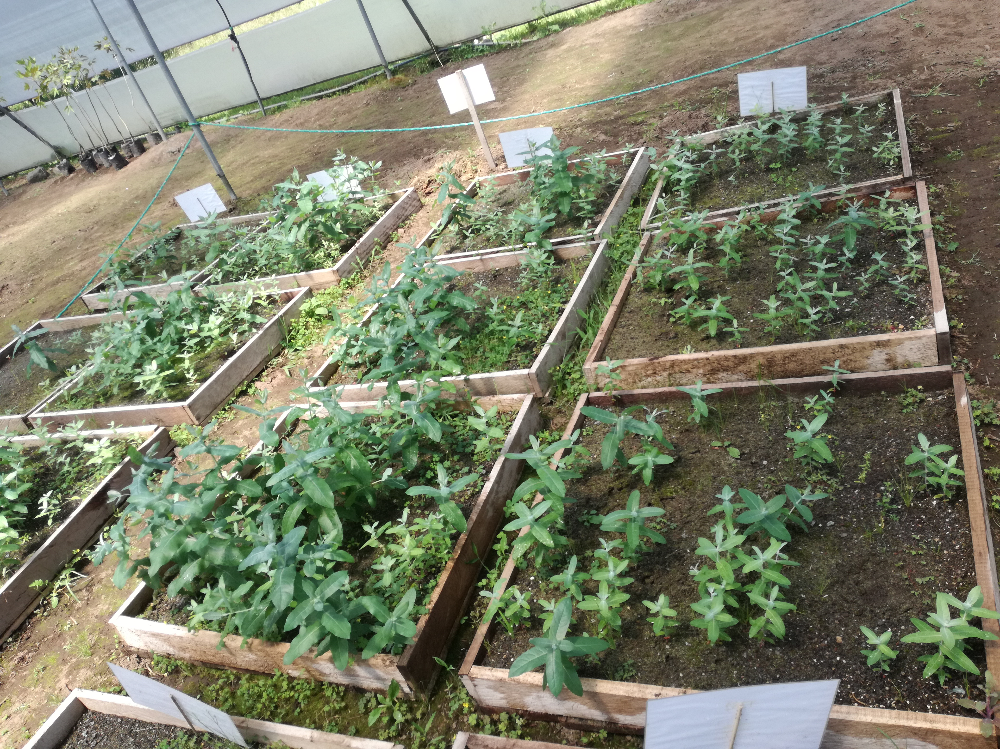

Slide 30
CONCLUSIONES
Los diferentes tratamientos (sustratos), fueron muy similares en sus propiedades químicas, ya que la zeolita y el humus incorporados al sustrato base no modificaron las propiedades de los mismos.
El mayor porcentaje de germinación de las dos especies forestales fue entre los 30 a 39 días, siempre y cuando las condiciones edafoclimáticas sean favorables.

Slide 31
En el eucalipto, el tratamiento que dió mejores resultados en la variable altura fue T0, con una clara tendencia de crecimiento y para el caso del ciprés fue T3 que en todas las semanas evaluadas presento la misma tendencia de crecimiento. Para el eucalipto, es importante mencionar que la zeolita es de liberación lenta, por lo que al inicio del experimento no se reportó resultados relacionados con los tratamientos que la contenían. Se concluye que la mejor respuesta en el caso del ciprés se obtuvo con el tratamiento T3 consiste en una mezcla de Zeolita al 30%, humus al 30%, tierra 20%, Arena 20%. Para el ciprés se obtuvo resultados significativos con el tratamiento T3 desde el inicio del ensayo.
El uso de las mezclas establecidas en el diseño junto a la zeolita favorece la respuesta de la germinación y crecimiento, por lo tanto, se cumple la hipótesis positiva (Ho), dando respuesta a cada uno de los objetivos planteados en el presente proyecto.

Slide 32
RECOMENDACIONES
Se recomienda divulgar los resultados de la presente investigación a productores que trabajen con estos rubros, ya que la mezcla probada del tratamiento T3 ofreció las mejores respuestas y así de esta forma se garantiza el uso adecuado de las mezclas sin incurrir en pérdida de recursos materiales y económicos.
Se recomienda realizar un análisis bromatológico de las especies forestales utilizadas en este estudio, para poder determinar la influencia de la zeolita en el desarrollo del eucalipto y ciprés.
Se recomienda realizar estudios de la interacción de la zeolita en otros cultivos de interés comercial o de consumo familiar, para obtener un mejor rendimiento.
Se recomienda utilizar la zeolita en asociación con fertilizantes, ya que posee muy buenas características para el desarrollo de cultivos.

Slide 33
¡¡¡GRACIAS!!!

